Slide 1



Slide 2








Importancia de las contrataciones públicas
Las contrataciones públicas representan un 40% del presupuesto de las dependencias y entidades de la APF.
Las contrataciones públicas de la APF representan al menos el 8% del PIB
En CompraNet se registran anualmente más de 76 mil procedimientos de contratación: LP, I3P y AD
El monto anual total de las contrataciones es superior a un billón de pesos (80,000 MDD)

Slide 3
Ejes rectores de la política de contrataciones

Slide 4
El desarrollo de las Pymes a través de las Compras de Gobierno es una estrategia prioritaria
Programa para Impulsar el Crecimiento y el Empleo (Octubre 08, 2008)
“…hemos diseñado un programa para fortalecer la participación de las pequeñas y medianas empresas en las Compras del Gobierno Federal”
Acuerdo Nacional en Favor de la Economía Familiar y el Empleo
(Enero 07, 2009)
3. Apoyo de la Competitividad y a las Pymes:
“El Gobierno Federal realizará cuando menos el 20% de sus compras a las pequeñas y medianas empresas mexicanas”
Acuerdo Presidencial (Enero 15, 2009)
Se crea la Comisión Intersecretarial de Compras y Obras de la Administración Pública Federal a la Micro, Pequeña y Mediana Empresa

Slide 5




  Al principio todos queríamos un modelo de compras de gobierno que conectará la oferta con la demanda pero con objetivos distintos
FOMENTO
Fortalecimiento
de Cadenas Productivas
Desarrollo de Proveedores
Cambio del Sistema de Contrataciones /Transparencia
Eficiencia en el Gasto
NORMATIVIDAD

Slide 6

  Frente a lo anterior, se crea una instancia para facilitar la coordinación y el dialogo
FOMENTO
Fortalecimiento
de Cadenas Productivas
???
Comisión Intersecretarial de Compras a Pymes
Cambio del Sistema de Contrataciones /Transparencia

Slide 7
La Estrategia del Programa se sustenta en tres ejes y se ejecuta
en 3 fases, bajo principios de credibilidad y comunicación efectiva
3 EJES
C
R
E
D
I
B
I
L
I
D
A
D
C
O
M
U
N
I
C
A
C
I
Ó
N
3 FASES
ESTABLECIMIENTO DE BASES
MASIFICACIÓN VÍA ELECTRÓNICA
CONSOLIDACIÓN

Slide 8
Principales acciones bajo 3 ejes fundamentales:
  Creación de la Comisión Intersecretarial
  Instalación del Subcomité de Oficiales Mayores
  Tableros de Control
1
Institucionalidad
  Cambios a Ley de Adquisiciones que favorecen a las Pymes
  Bases sin costo
  Anticipos
  Reducción de plazos de pago
  Licitaciones exclusivas para Pymes
  Nuevo Programa anual de Adquisiciones (PAAS)
2
Normatividad
  Establecimiento de la Meta de Compras a Pymes
  Expo-Compras de Gobierno
  Creación de CompraNet 5.0
  Oferta de Financiamiento
  Factoraje y capital de trabajo para el contrato
3
Herramientas

Slide 9
Monto de Compras de Gobierno a Pymes
(5,760 MDD)
(1,412 MDD)

Slide 10
Empresas Apoyadas
Empresas Apoyadas
38.9%

Slide 11
1. Compras de Gobierno a las Pymes
Avances 2011
Al 30 de abril de 2011, las compras a Pymes suman un total de 21,746 MDP, lo que representa el 30.1% de avance sobre la meta anual
El monto de compras a Pymes creció en un 150.8% con respecto a lo registrado al mes de abril de 2010
150.8%

Slide 12
La obra pública sigue siendo es el rubro donde participan mayormente las Pymes en las compras de gobierno
Millones de Pesos

Slide 13
18 dependencias y entidades concentran el 90% de las
compras a Pymes
Pesos

Slide 14
Tablero de Control General del Programa- Resumen
Pesos

Slide 15
Liquidez y Financiamiento a Proveedores de Gobierno
La liquidez otorgada a proveedores de gobierno vía factoraje electrónico de Nafin, ascendió al mes de abril a 15,565 MDP, 17% de incremento con respecto al mismo periodo de 2010
6 Intermediarios participan en el financiamiento al pedido: Banorte, HSBC, Santander, Mifel, Bx+, Interacciones y ABC Capital.
La cartera de financiamiento al contrato al mes de abril asciende a 1,146 MDP
Millones de Pesos

Slide 16
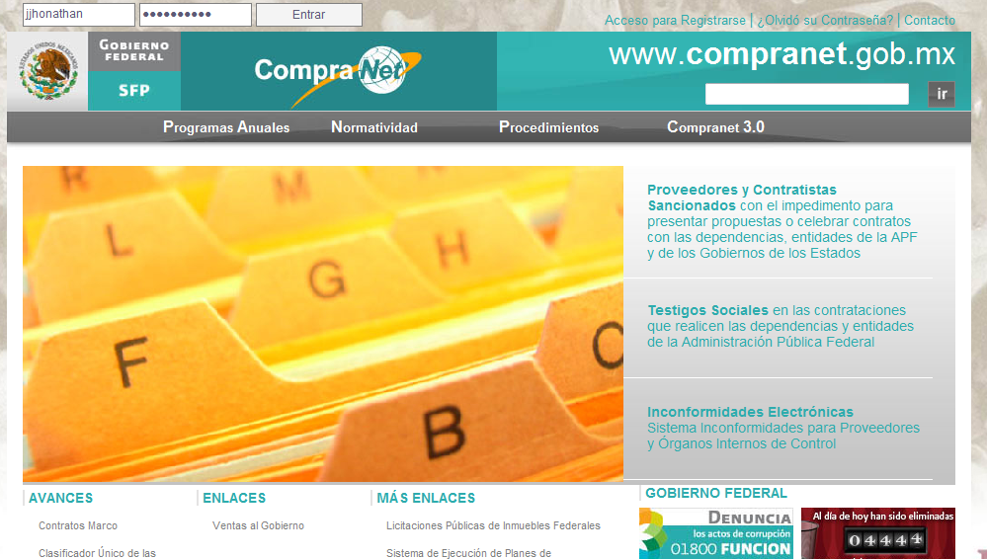

Slide 17
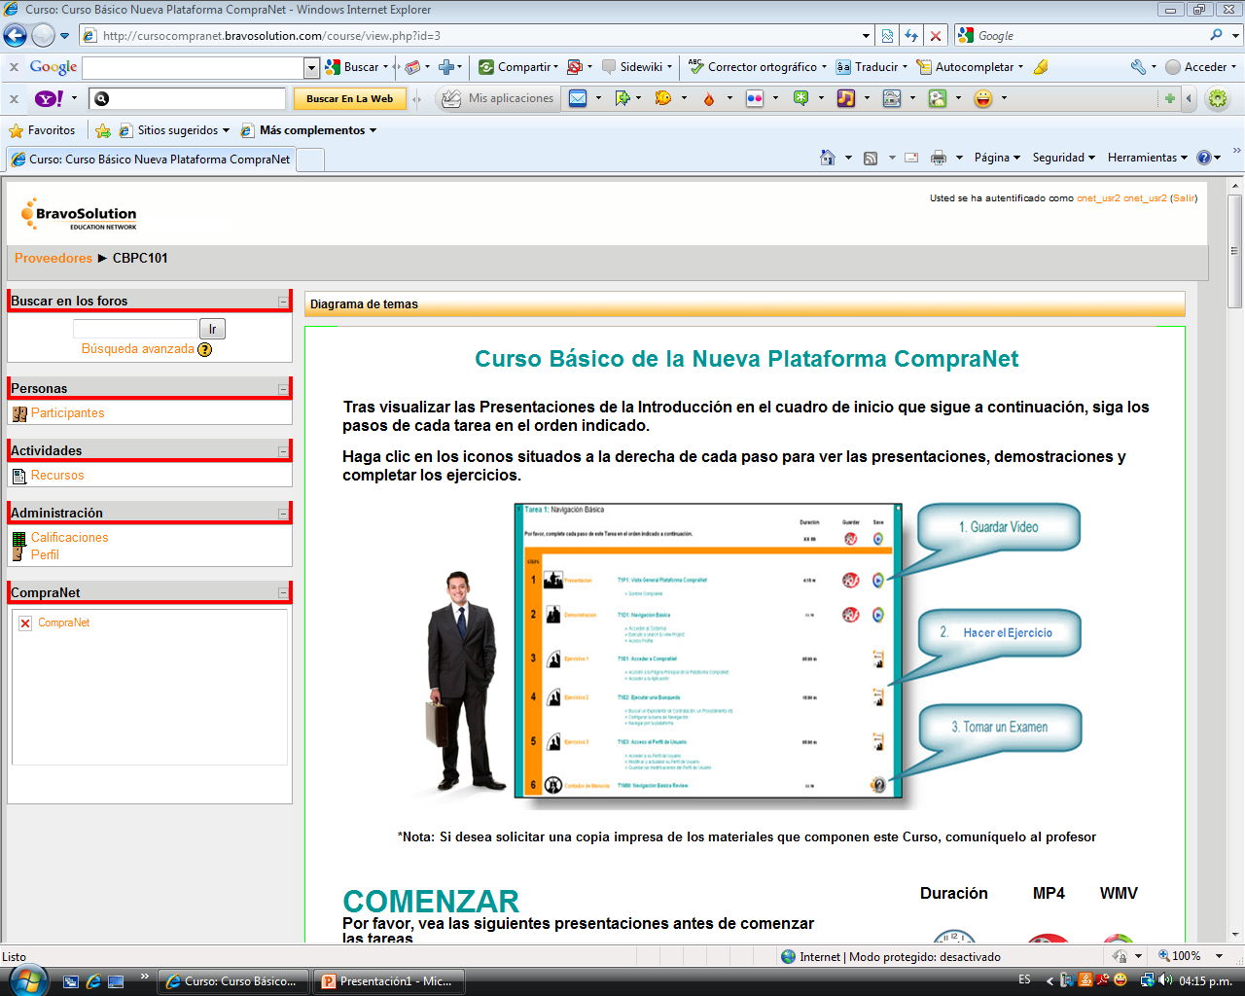

Slide 18
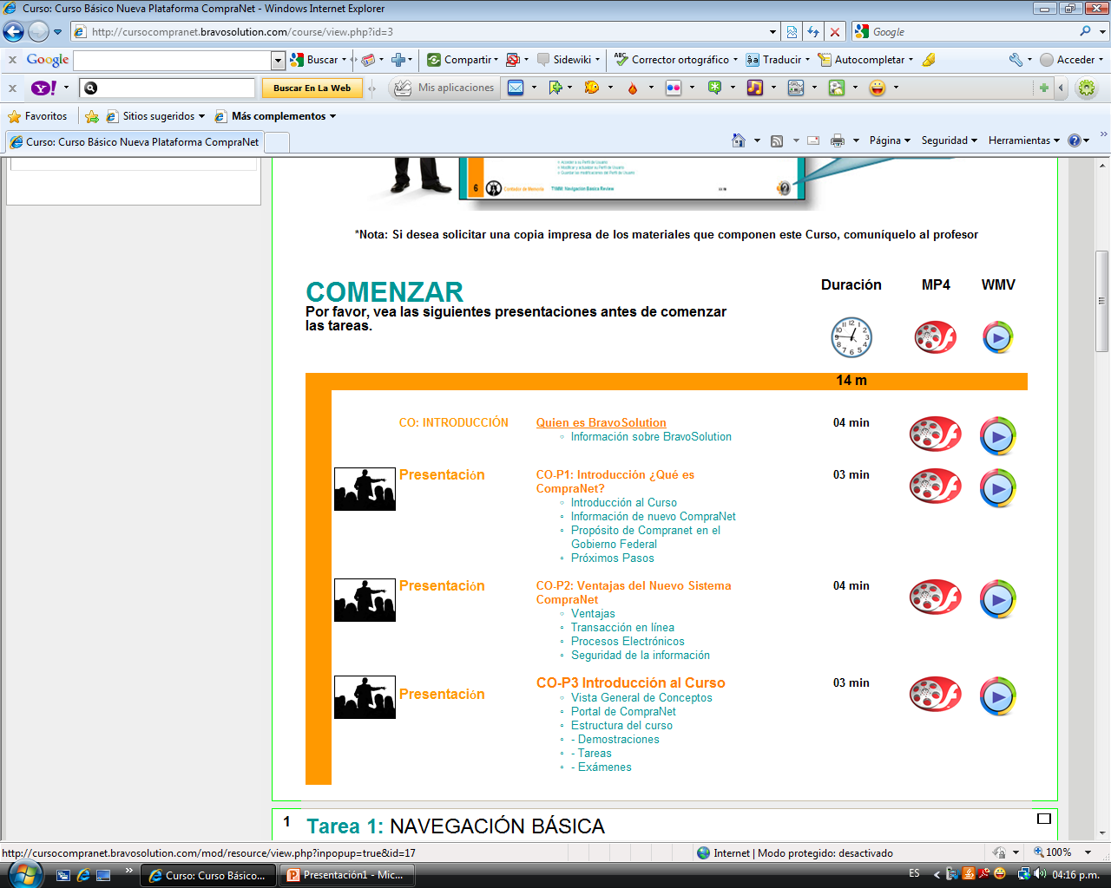

Slide 19
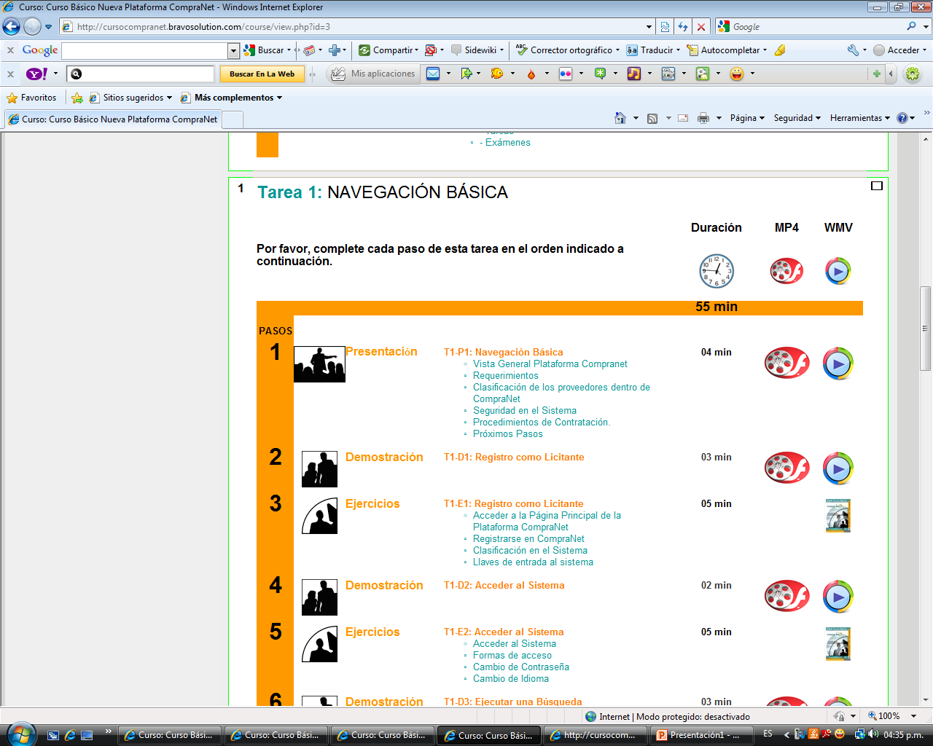

Slide 20
Del 5 al 8 de abril

Slide 21
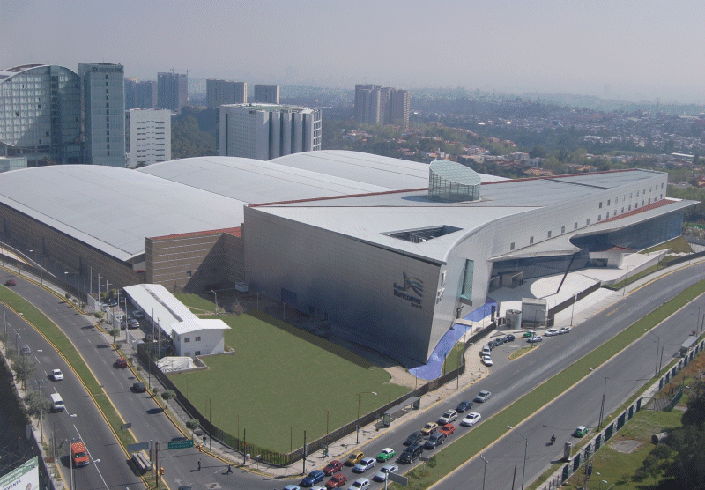

Slide 22
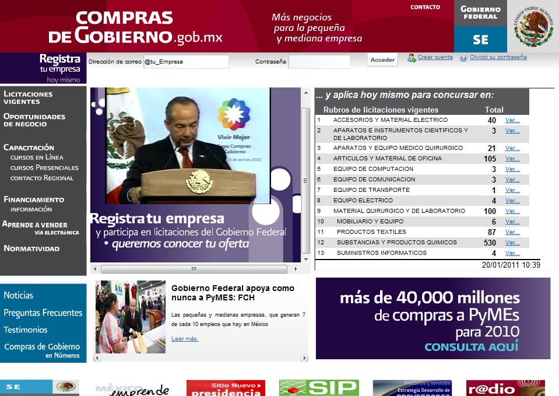
Notes:
22

Slide 23
Marco Legal e Institucional
Financiamiento a
Proveedores de Gobierno

Slide 24



¿Qué es Cadenas Productivas?
Proveedores
Grandes empresas
Clientes / Distribuidores
Información
Financiamiento
Capacitación y
Asistencia técnica
Internet
Centro de
atención
telefónica
Factoraje electrónico
Otros financiamientos Nafin

Slide 25
¿Cómo funciona el Factoraje Electrónico?

Slide 26
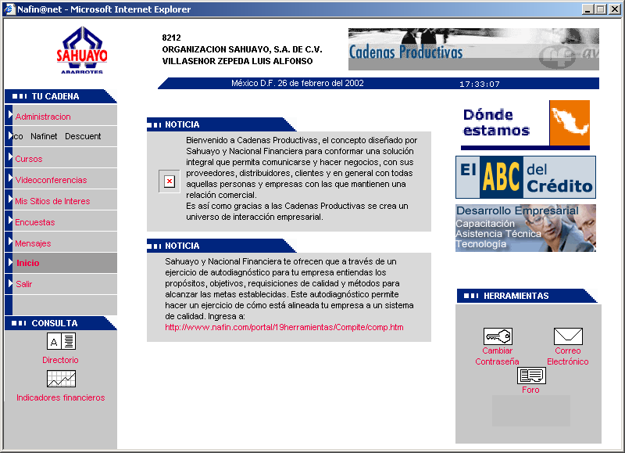
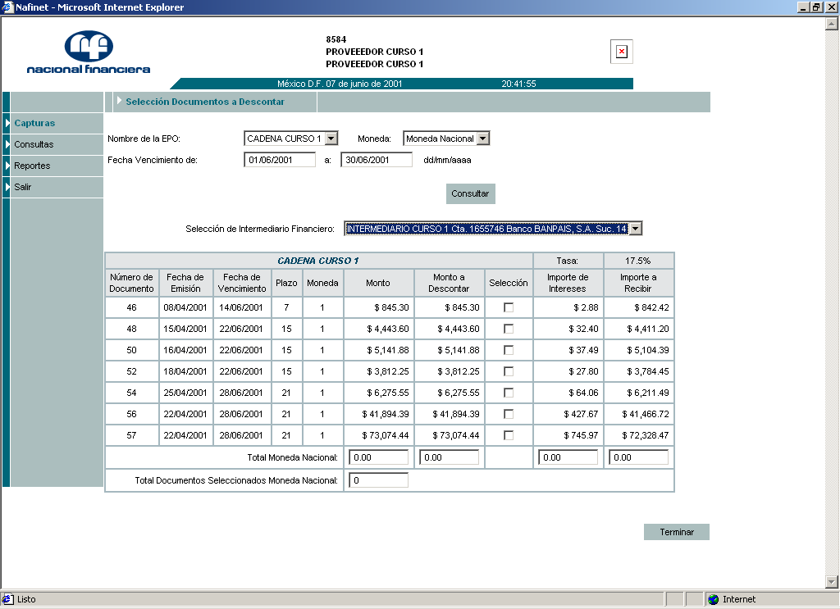

COMERCIALIZADORA, S.A. DE C.V.
MIGUEL TORRES JIMENEZ
GDF
Seleccionar un Intermediario Financiero
Cta 6789-2 Banco Suc 022
Banorte Cta 6789-2 Banco Suc 022
Tasa 11.2%
Monto a
Descontar
11.2%
Intereses
Monto a
Recibir
85,337.17
85,337.17
850.40
84,486.77
El proveedor selecciona documentos negociables que desea descontar electrónicamente con el Intermediario Financiero.
  Identifica tasa e importe a recibir.

Slide 27
















































Los Clientes
584 Cadenas
en operación
314
270
Sector Privado (54%)
Sector Público (46%)

Slide 28










Financiamiento de Contratos de acuerdo a las Necesidades de los Proveedores
18,410 MDP
31%
Capital de Trabajo
Cartas de Crédito
Mandato Electrónico
Cesión de Cobro
Hasta 1 Mdp
Hasta 20 Mdp
Hasta 250 Mdp
Hasta 250 Mdp
Financiamiento a Contratos
Financiamiento Estructurado
Proyectos de largo plazo
Financiamiento hasta el 50% del contrato
Obra pública y/o Bienes y servicios.
Pago de acuerdo a los flujos.
Garantía Nafin hasta el 70 %.

Slide 29
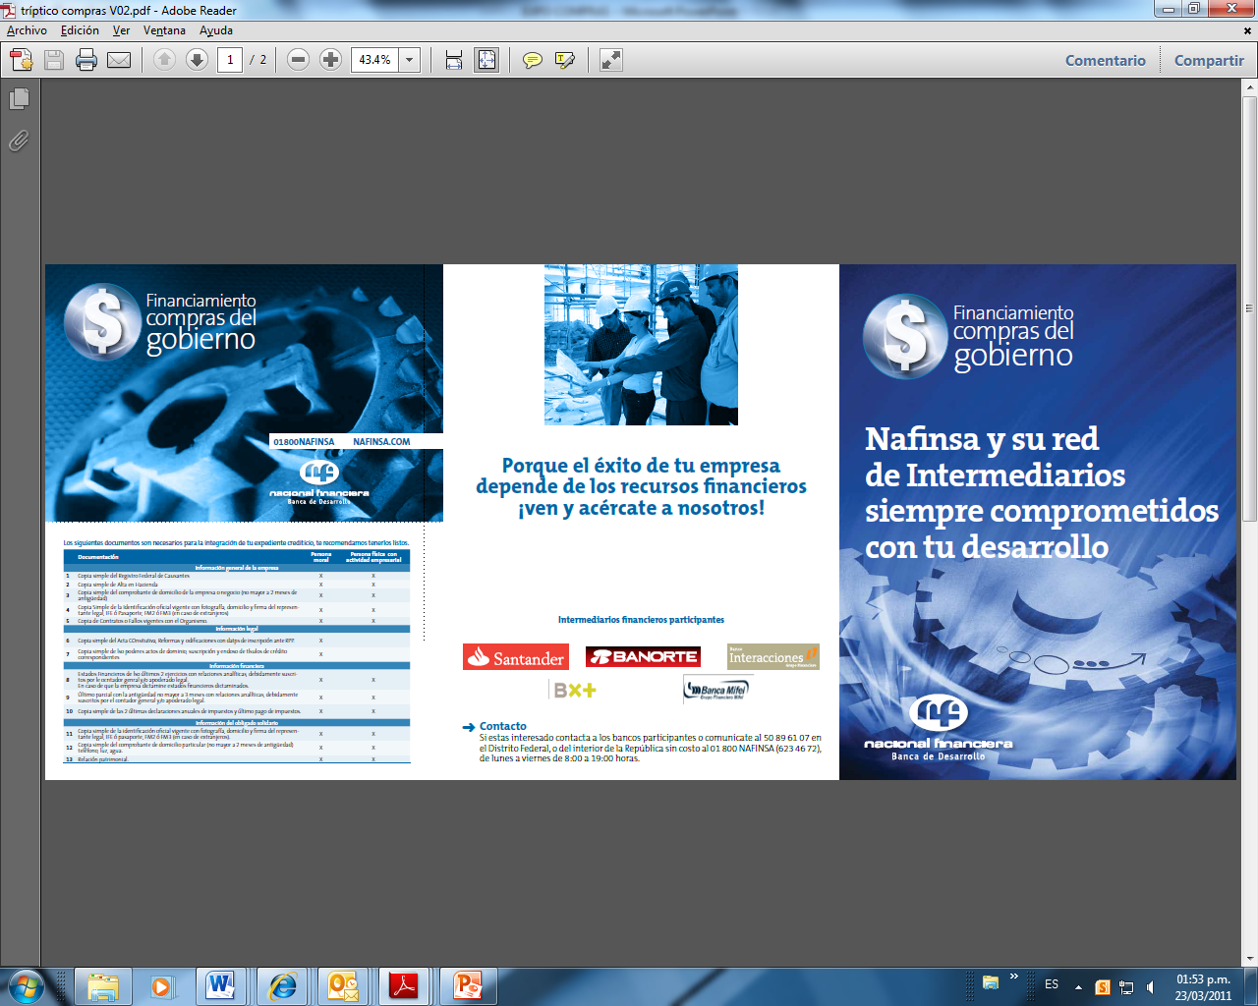
Publicidad

Slide 30
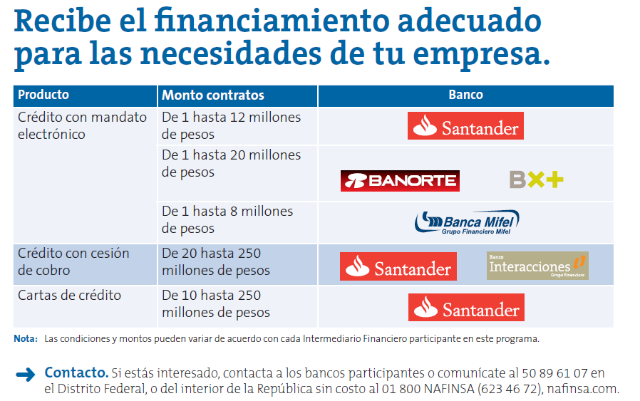
Publicidad

Slide 31
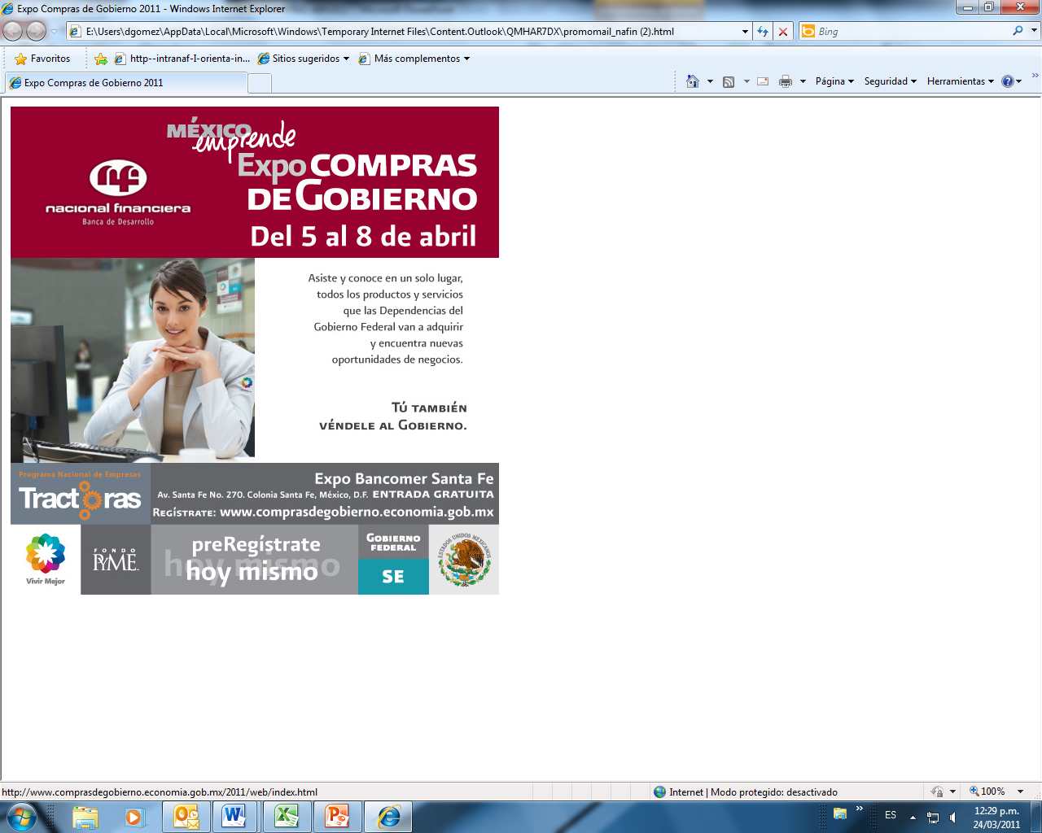

Slide 32
Plan de Acción
2011-2012

Slide 33
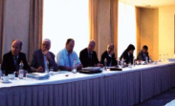

Que hemos construido …
Comisión Intersecretarial

Slide 34


Que hemos construido …
Comisión Intersecretarial
Cambios
Normativos

Slide 35




Que hemos construido …
Comisión Intersecretarial
Cambios
Normativos
Capacitación

Slide 36

Que hemos construido …
Comisión Intersecretarial
Cambios
Normativos
Capacitación
Información

Slide 37


Que hemos construido …
Comisión Intersecretarial
Cambios
Normativos
Capacitación
Información
Expo Compras

Slide 38
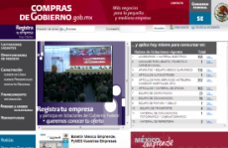
Que hemos construido …
Comisión Intersecretarial
Cambios
Normativos
Capacitación
Información
Portal Informativo
Compras de Gobierno
Expo Compras

Slide 39

Que hemos construido …
Comisión Intersecretarial
Cambios
Normativos
Capacitación
Información
Compras
Electrónicas
Portal Informativo
Compras de Gobierno
Expo Compras

Slide 40

Que hemos construido …
Comisión Intersecretarial
Cambios
Normativos
Capacitación
Liquidez y
Financiamiento
Información
Compras
Electrónicas
Portal Informativo
Compras de Gobierno
Expo Compras

Slide 41
Que nos falta …
Comisión Intersecretarial
Cambios
Normativos
Catálogo
Electrónico
Capacitación
Liquidez y
Financiamiento
Información
Compras
Electrónicas
Portal Informativo
Compra de Gobierno
Expo Compras

Slide 42


Que nos falta …
Comisión Intersecretarial
Centros a Asesoría
Cambios
Normativos
Catálogo
Electrónico
Capacitación
Liquidez y
Financiamiento
Información
Compras
Electrónicas
Portal Informativo
Compra de Gobierno
Expo Compras

Slide 43



Estrategia General del Programa
INSTITUCIONALIZACIÓN / BASES
MASIFICACIÓN VÍA ELECTRÓNICA
CONSOLIDACIÓN
UPCP
Enero 2009 – Agosto 2010
Sept. 2010 – Dic. 2011
Enero 2011 – Dic. 2012

Slide 44
Para convertir a las compras públicas en un motor del mercado interno, la UCG de la SE utiliza diversos instrumentos:
Compras de Gobierno a Pymes
Programa Pemex para incrementar CN
Reservas de los TLC’s
UCG
Compras para fomentar la INNOVACIÓN
Compras Estratégicas y Convenios Marco

Slide 45

Mecanismos para impulsar la Industria Aeroespacial vía las compras de gobierno
Se identifican dos vías complementarias por las que las compras de aeronaves pueden impulsar el desarrollo de la industria en nuestro país:
Compras consolidadas con otros Gobiernos. Acordar compras conjuntas con otros Gobiernos permitiría potenciar los efectos y alcance de esquemas de compensación.
Esquemas de compensación (offsets). Es común que los proveedores se comprometan a realizar inversiones, transferencia de tecnología o compras a proveedores.
  En los últimos 6 años, SEDENA y SEMAR destinaron un presupuesto promedio anual de 1,490 millones de pesos.

Slide 46


Slide 47
¡ Muchas Gracias !

